Slide 1
Aplicação de um modelo fuzzy em um sistema para classificação de perfis e inferência de atividades
Leonardo M. Silva
2016

Slide 2
Objetivo Geral
Desenvolver um sistema inteligente capaz de classificar perfis de usuários baseado em seus dados pessoais e atividades cotidianas através de método fuzzy e sugerir, através de um algoritmo de tomada decisão, possíveis atividades relacionadas ao seu perfil.

Slide 3
Motivação
OMS sobre o conceito de saúde: “estudo completo de bem estar físico, mental e social, e não simplesmente a ausência de doença ou enfermidade”.
Qualidade de vida e bem estar são conceitos complexos e subjetivos, porém, estão intrinsicamente ligados a felicidade e boas experiências vividas dentro de um contexto socioeconômico.

Slide 4
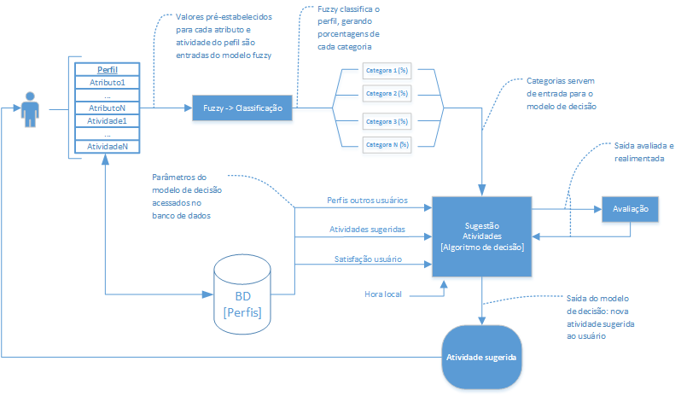

Slide 5
Macro áreas

Slide 6
Primeira implementação

Slide 7
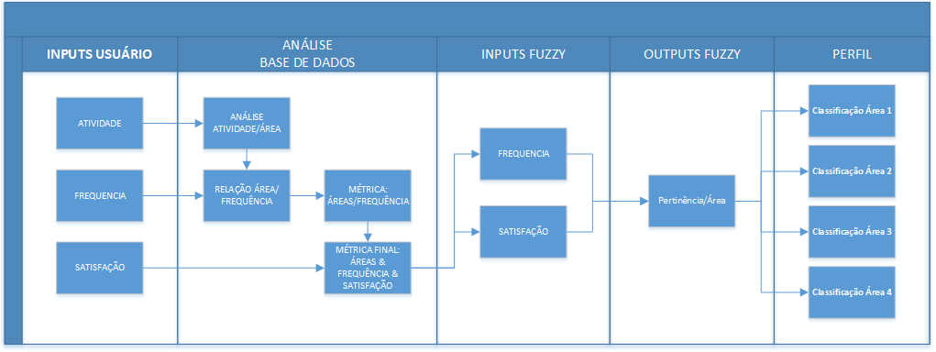

Slide 8
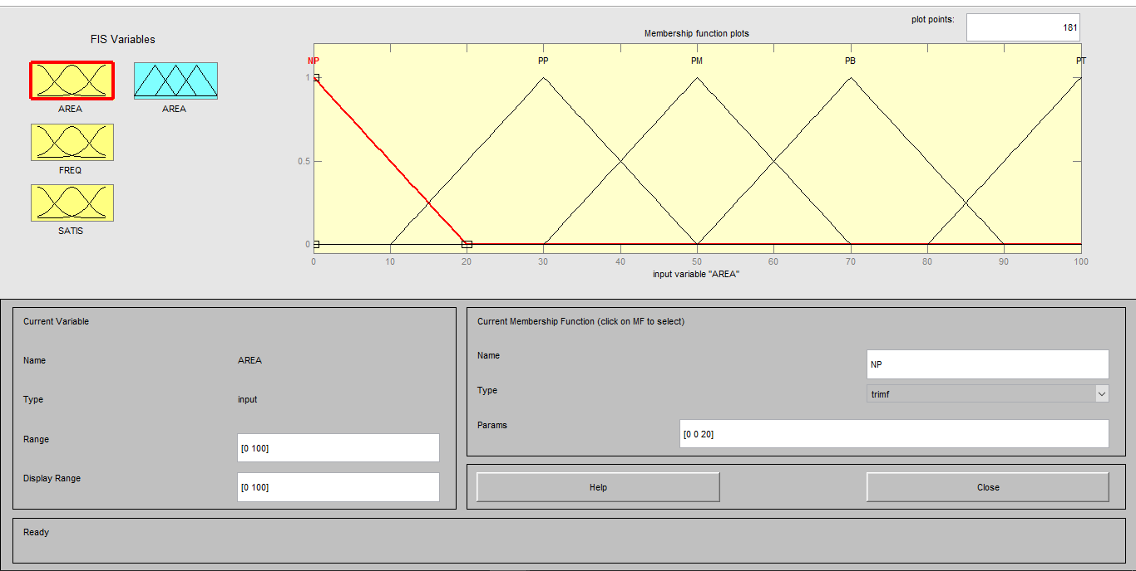

Slide 9
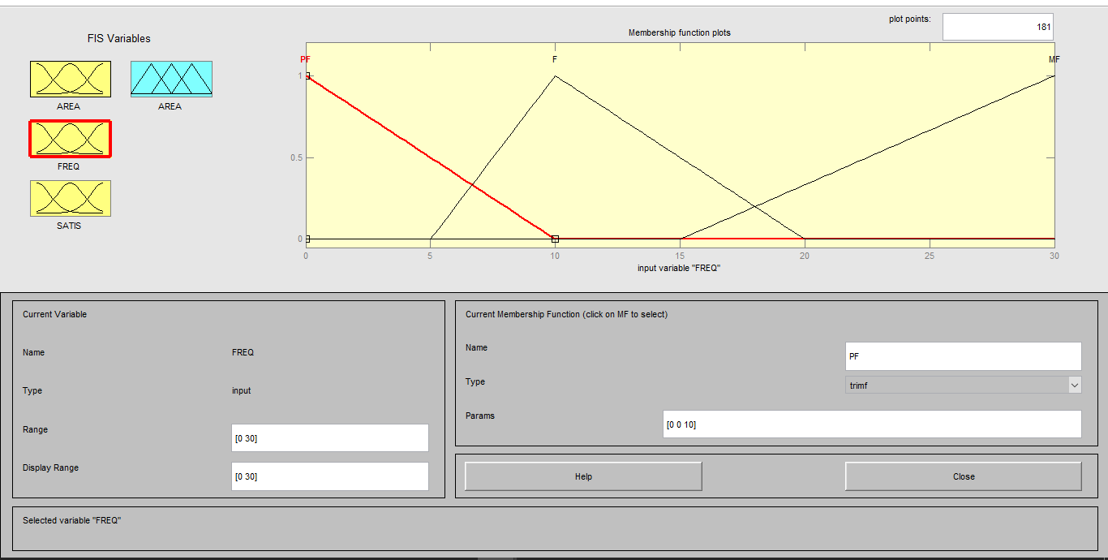

Slide 10
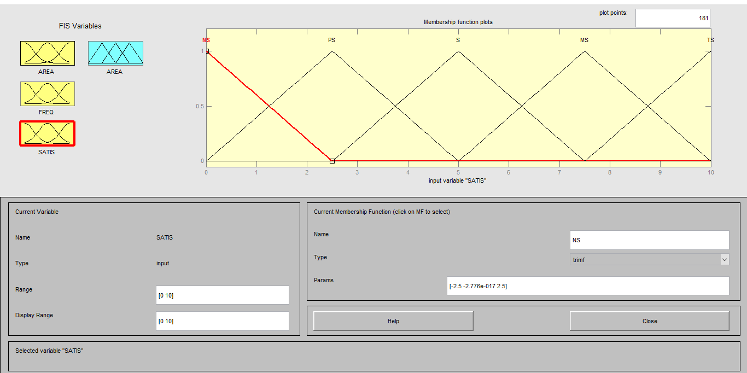

Slide 11
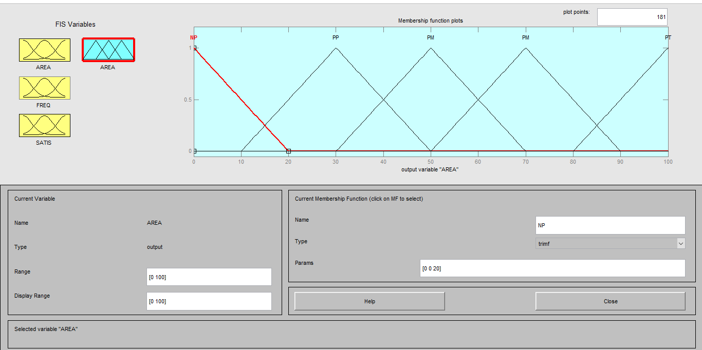

Slide 12
Problema
Os atributos relacionados às atividades não mudam de usuário para usuário. Assim, perde o sentido esta entrada no sistema fuzzy.

Slide 13
Segunda implementação

Slide 14
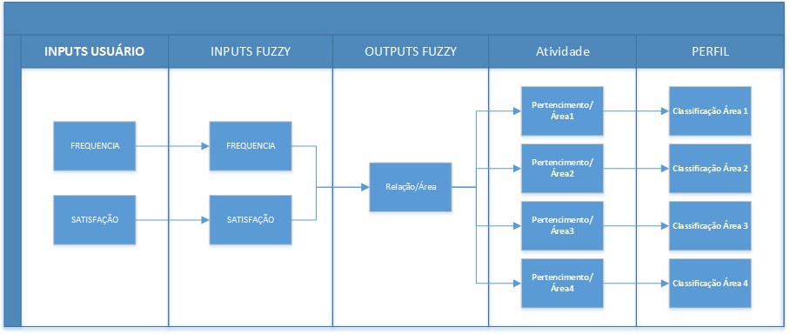

Slide 15
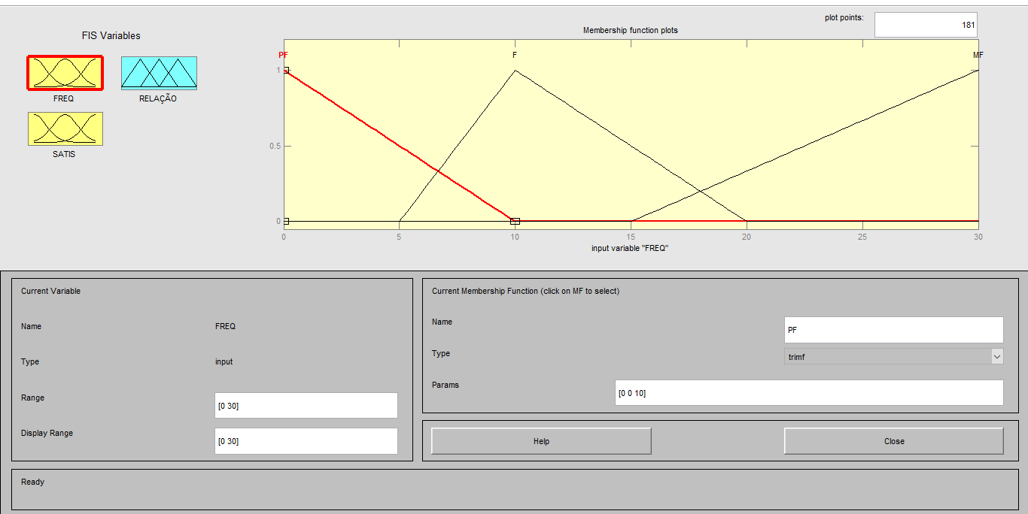

Slide 16
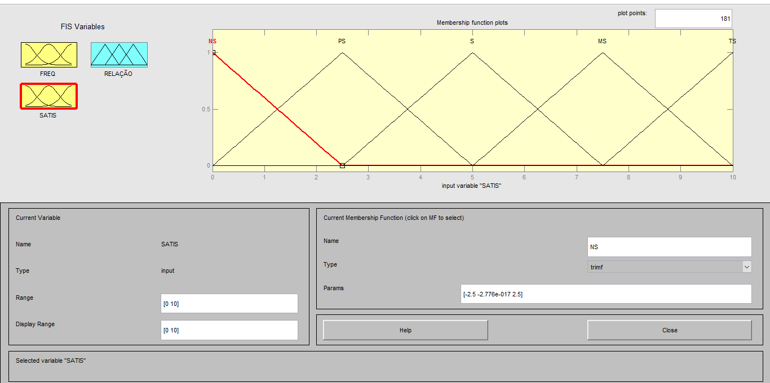

Slide 17
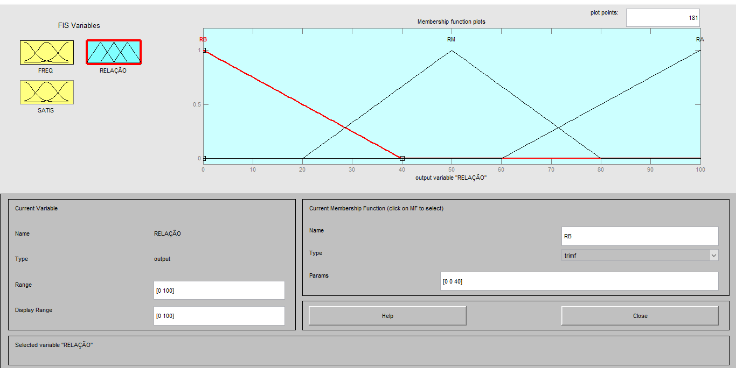

Slide 18
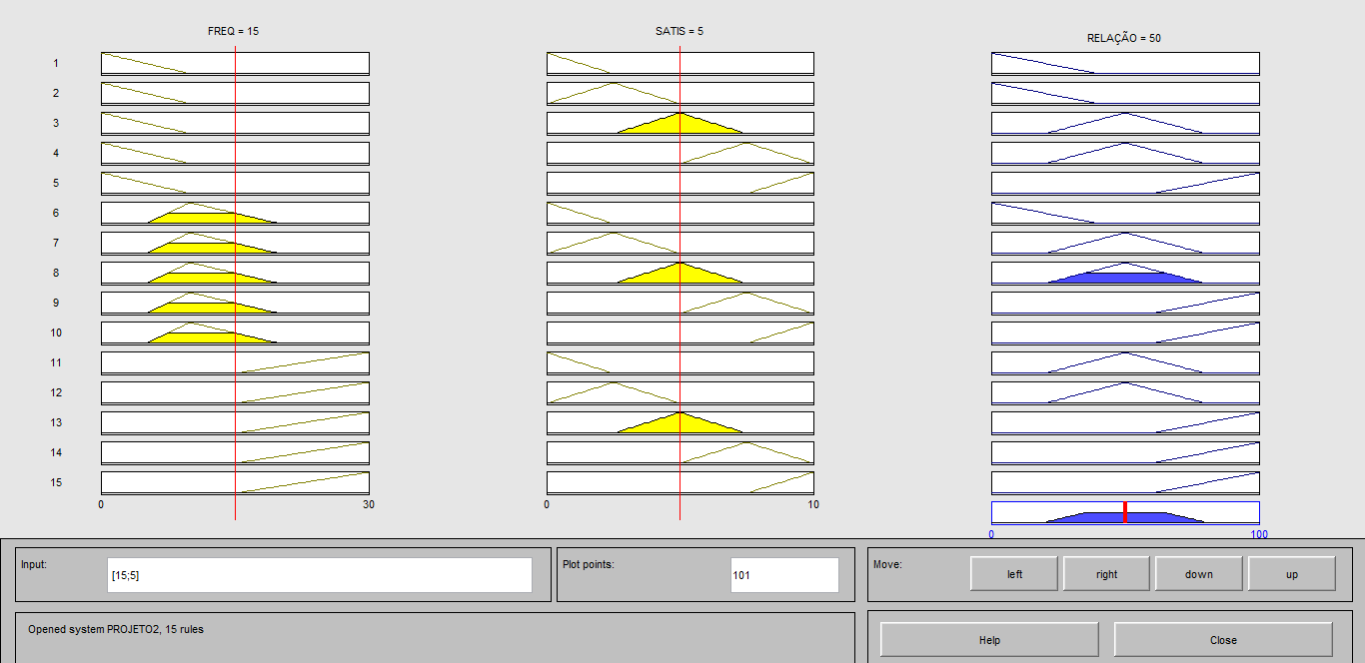
Regras

Slide 19
Calibração

Slide 20
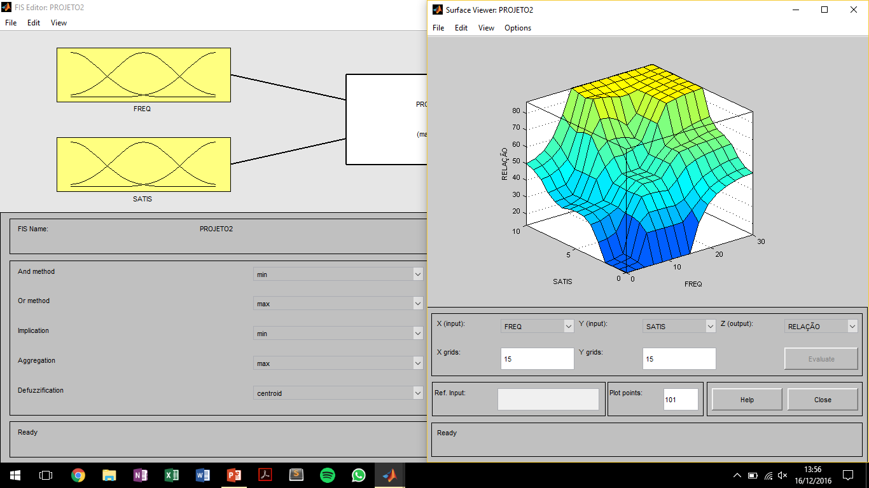

Slide 21
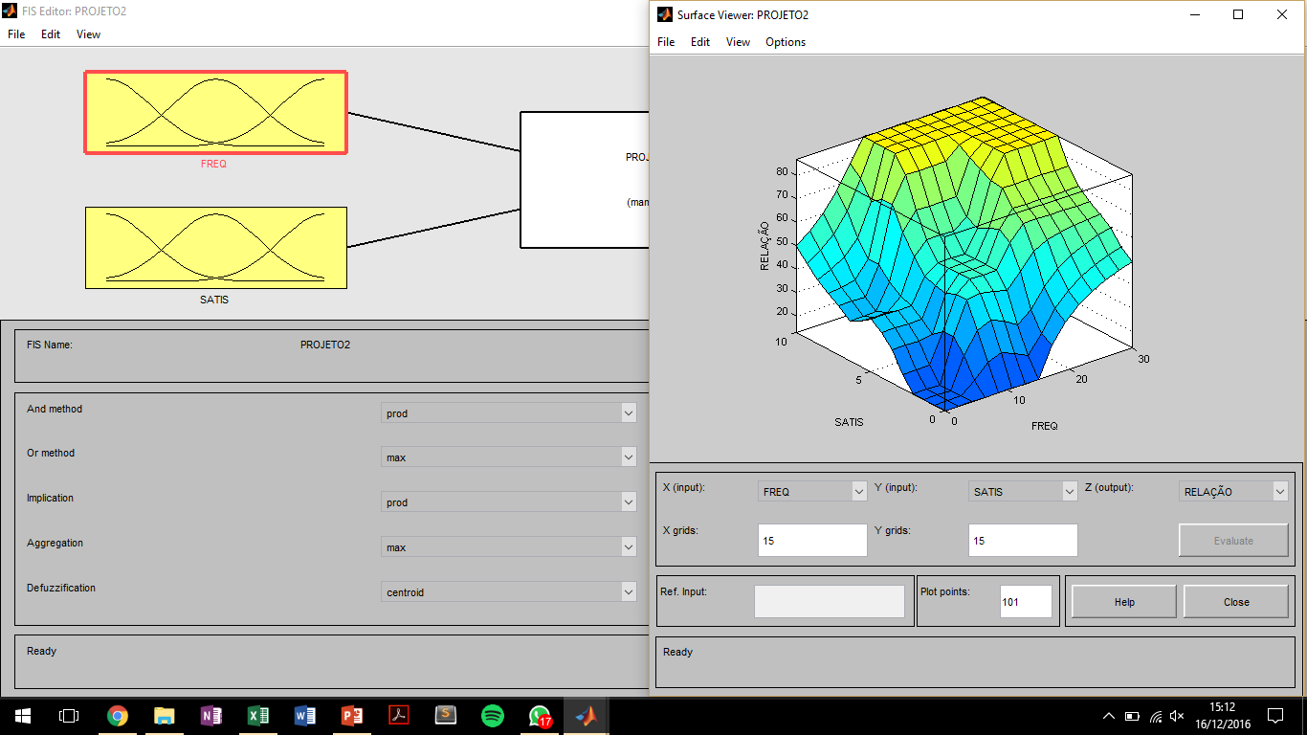

Slide 22
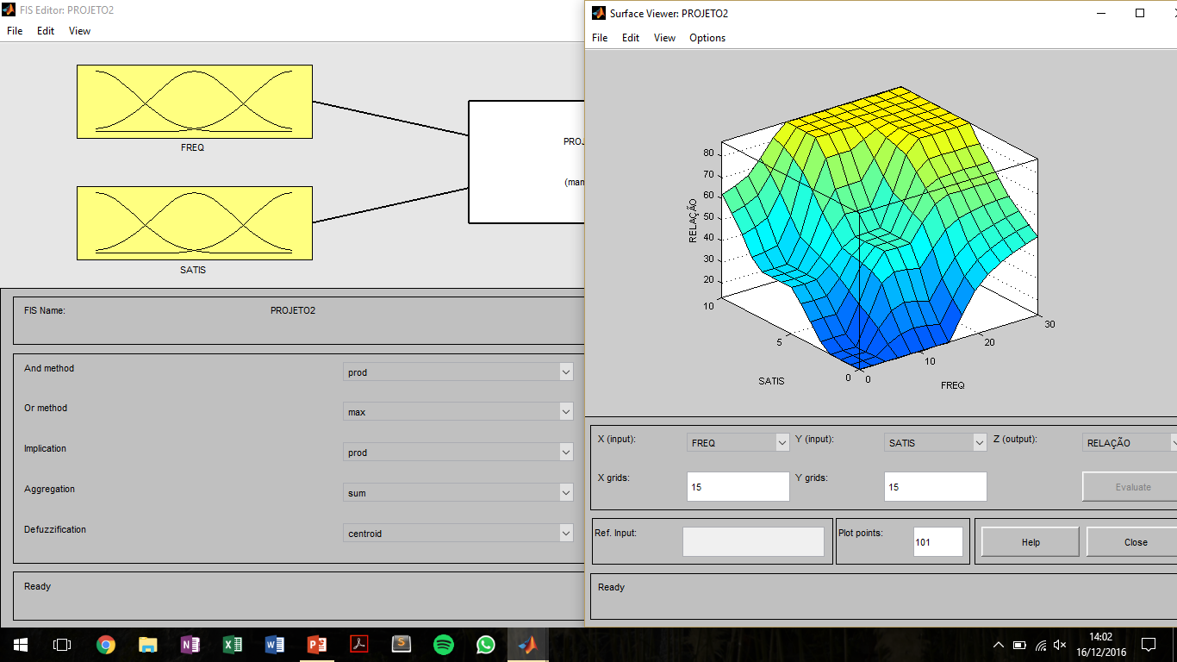

Slide 23
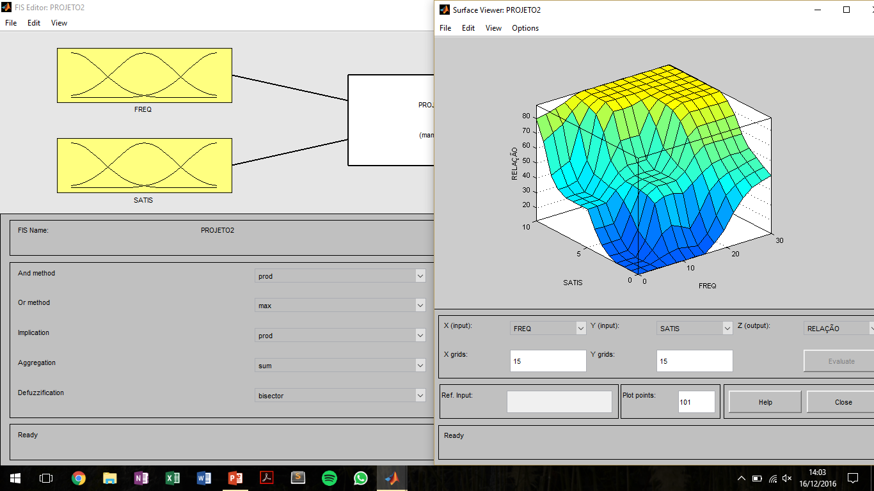

Slide 24
Calibração
Uma calibração nos métodos de implicação e agregação possibilita uma melhora nos limites das saídas, além de eliminar vales, com platôs regulares.
O resultados foram testados com base na interpretação do programador, porém, não houve testes com dados reais.
Uma análise das regras deve ser feito para deixar o sistema mais preciso.

Slide 25
Obrigado
Leonardo M. Silva – lsilva@alunos.utfpr.edu.br
2016

